Slide 1
Драги учениче, пред тобом је материјал за учење лекције из предмета Свет око нас. Да би се лакше снашао помоћи ће ти баштован Петко. Он ће ти бити водич за учење. Увек кад кликнеш на њега вратићеш се на почетак лекције где можеш да бираш тему о којој ћеш учити.
Срећан рад жели ти учитељица!

Slide 2
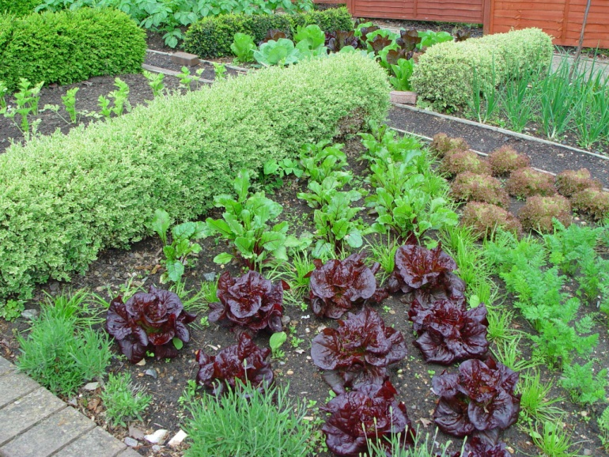
ПОВРТЊАК

Slide 3

Биљке у повртњаку.
Шта је повртњак?
УЧИМО
Послови и алати.
Квиз
Животиње у повртњаку.
КРАЈ

Slide 4
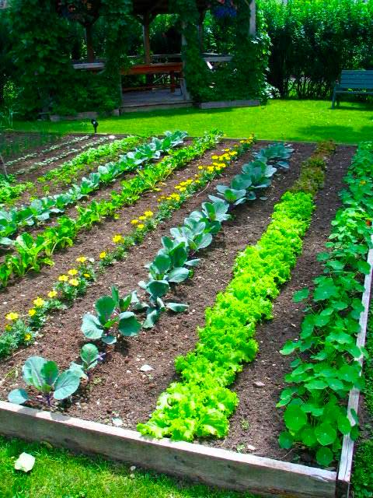
Повртњак је мања
површина земљишта
засејана повртарским
биљкама.
.

Slide 5
Људи их праве на местима
где је земљиште
плодно и заштићено од ветра
где има доста
Сунчеве светлости и
топлоте
где има довољно воде.

Slide 6
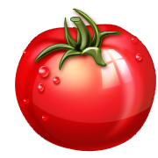
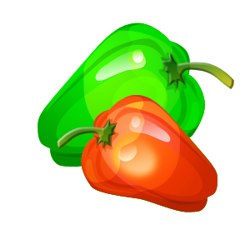
Биљке које човек гаји у повртњаку:
кромпир
парадајз
краставац
шаргарепа
паприка
лук
купус
и још
и још...

Slide 7
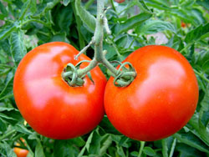
ПАРАДАЈЗ
Једемо пресан у салати.
Правимо од њега сок, кечап, сос.

Slide 8
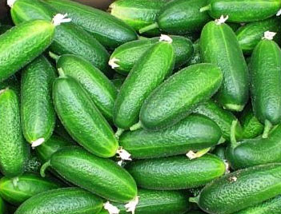
КРАСТАВАЦ
Једемо пресан у салати.
Стављамо га у туршију.

Slide 9
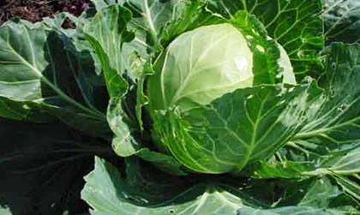
КУПУС
Једемо пресан и куван.
Киселимо га и једемо пресног,куваног или прженог.

Slide 10
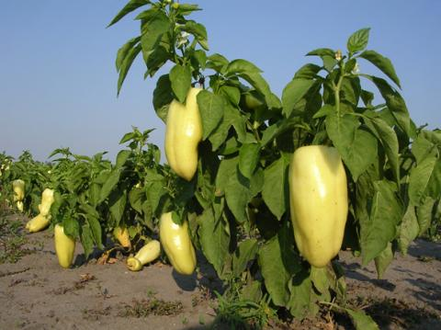
ПАПРИКА
Једемо пресне, куване или печене.
Стављамо их у туршију.

Slide 11
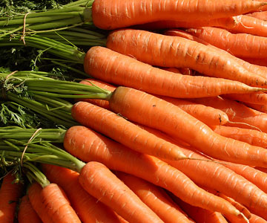
ШАРГАРЕПА
Једемо пресне и куване.
Стављамо их у туршију.

Slide 12
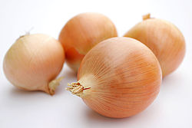
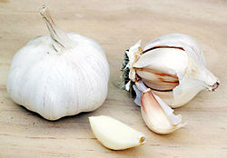
Лук
црни
бели
Користимо као додатак разним јелима.

Slide 13
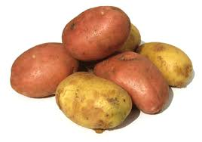
КРОМПИР
Кувамо, печемо, пржимо и користимо у разним салатама.

Slide 14
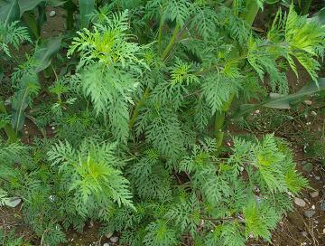
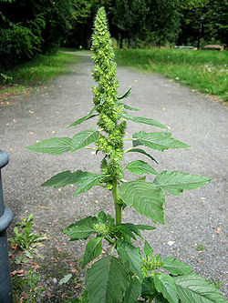
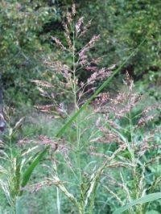
Непожељне биљке у повртњаку.
амброзија
штир
пиревина

Slide 15
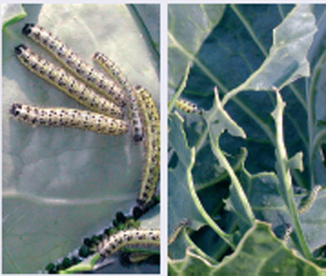
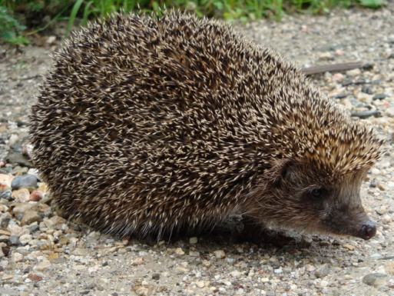
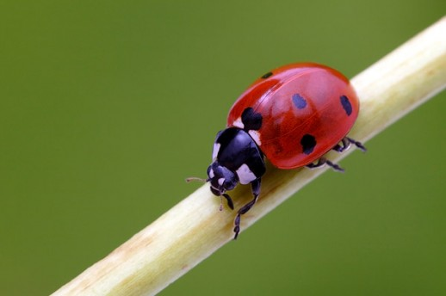
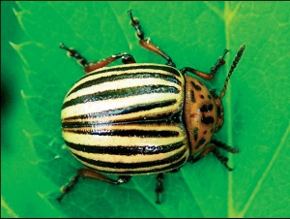
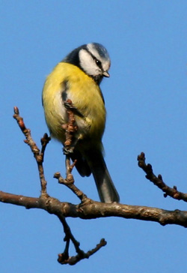
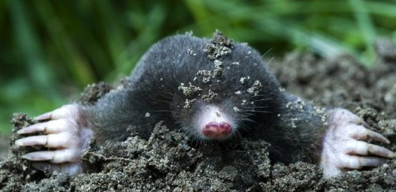
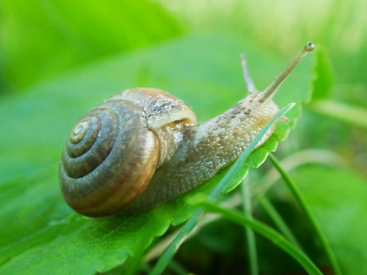
Животиње у повртњаку
пожељне
непожељне
гусеница
јеж
бубамара
кромпирова златица
сеница
кртица
пуж

Slide 16
AЛАТИ
које човек користи у повртњаку
прскалица
колица
црево за воду
ашов
грабуље
мотика

Slide 17
Послови које човек обавља:
сеје,сади
окопава, ситни
залива
плеви, проређује
ђубри
прска

Slide 18
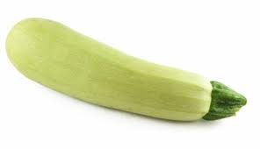
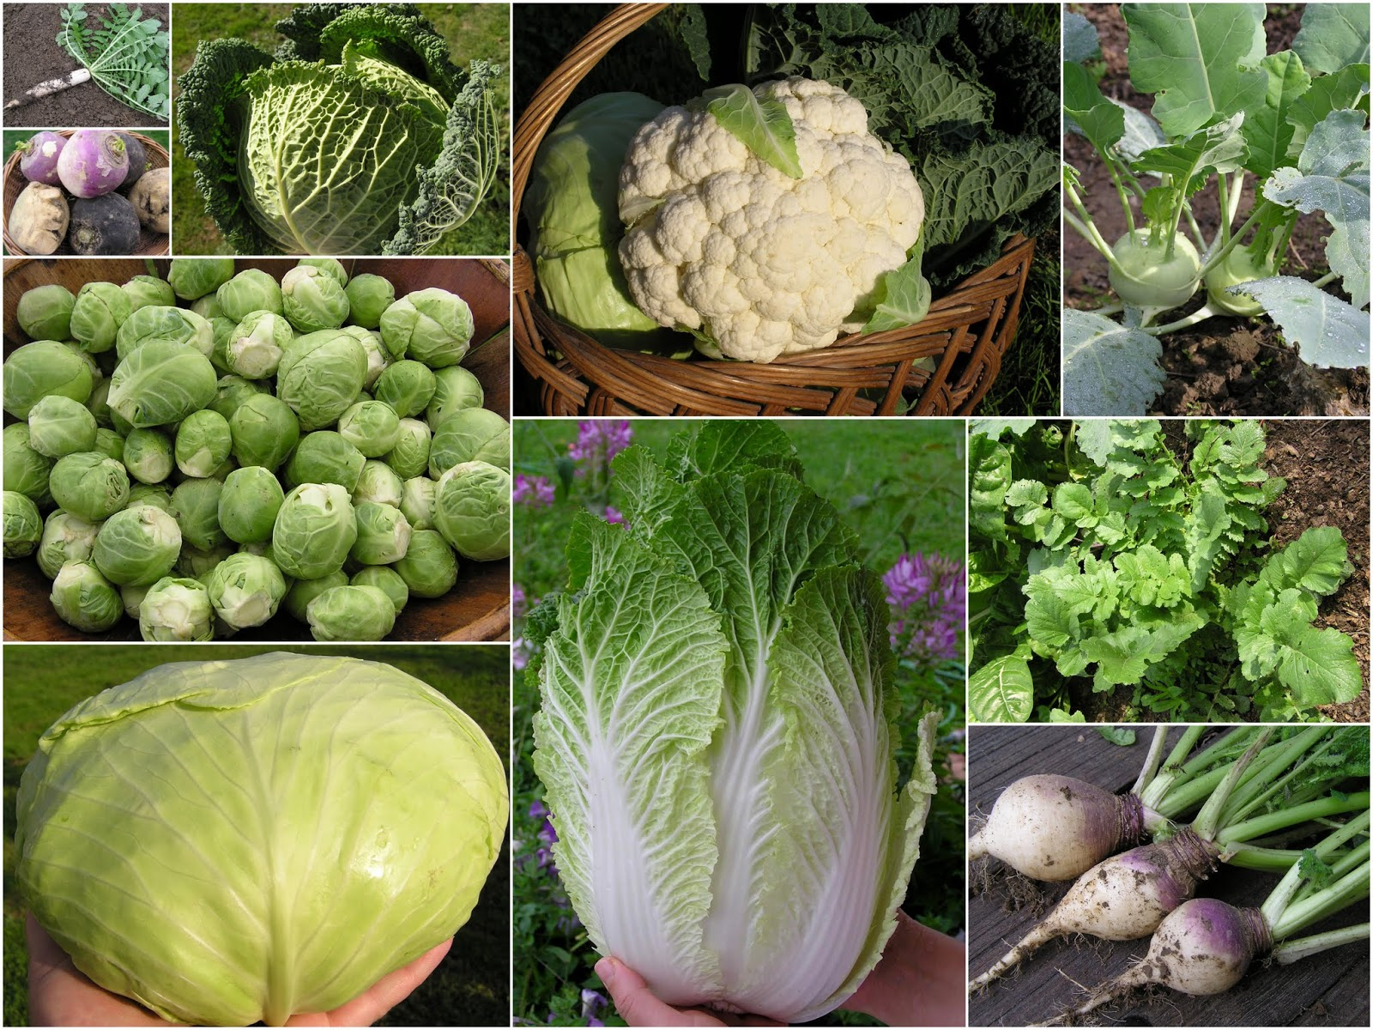
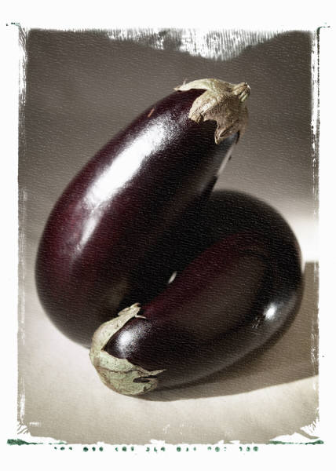
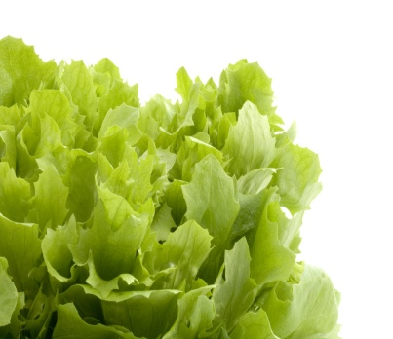
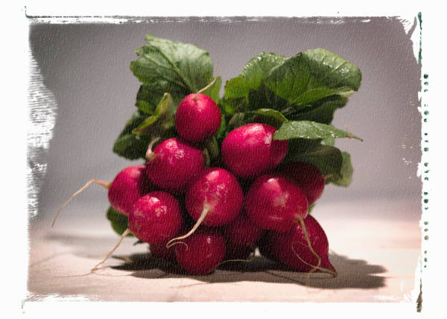
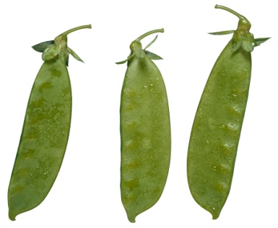
Препознај још неко поврће са слика
савет за крај

Slide 19
ПРЕ УПОТРЕБЕ ПОВРЋЕ УВЕК ДОБРО ОПЕРИ!

Slide 20
КВИЗ
ПОВРЋЕ У ИСХРАНИ
КЛИКНИ НА СЛИКУ ПОВРЋА

Slide 21
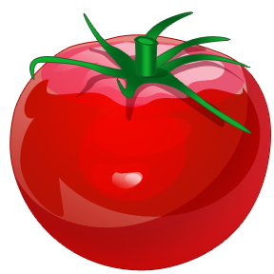
Који део парадајза човек употребљава за своју исхрану?
а) цвет
б) плод
в) корен

Slide 22
Који део купуса човек употребљава за своју исхрану?
а) цвет
б) плод
в) лист

Slide 23
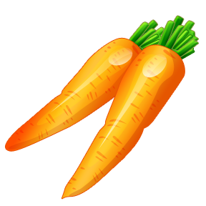
Који део шаргарепе човек употребљава за своју исхрану?
а) цвет
б) плод
в) корен

Slide 24
Који део лука човек употребљава за своју исхрану?
а) задебљало стабло
б) плод
в) корен

Slide 25
Који део пасуља човек употребљава за своју исхрану?
а) корен
б) семе
в) задебљало стабло

Slide 26
ОДГОВОР НИЈЕ ТАЧАН
ПОКУШАЈ ПОНОВО КЛИКНИ

Slide 27
ОДГОВОР НИЈЕ ТАЧАН
ПОКУШАЈ ПОНОВО КЛИКНИ

Slide 28
ОДГОВОР НИЈЕ ТАЧАН
ПОКУШАЈ ПОНОВО КЛИКНИ

Slide 29
ОДГОВОР НИЈЕ ТАЧАН
ПОКУШАЈ ПОНОВО КЛИКНИ

Slide 30
ОДГОВОР НИЈЕ ТАЧАН
ПОКУШАЈ ПОНОВО КЛИКНИ

Slide 31

Одговор је ТАЧАН.
АКО ЖЕЛИШ ЈОШ ПИТАЊА КЛИКНИ
АКО ЖЕЛИШ ДА НАПУСТИШ КВИЗ КЛИКНИ

Slide 32
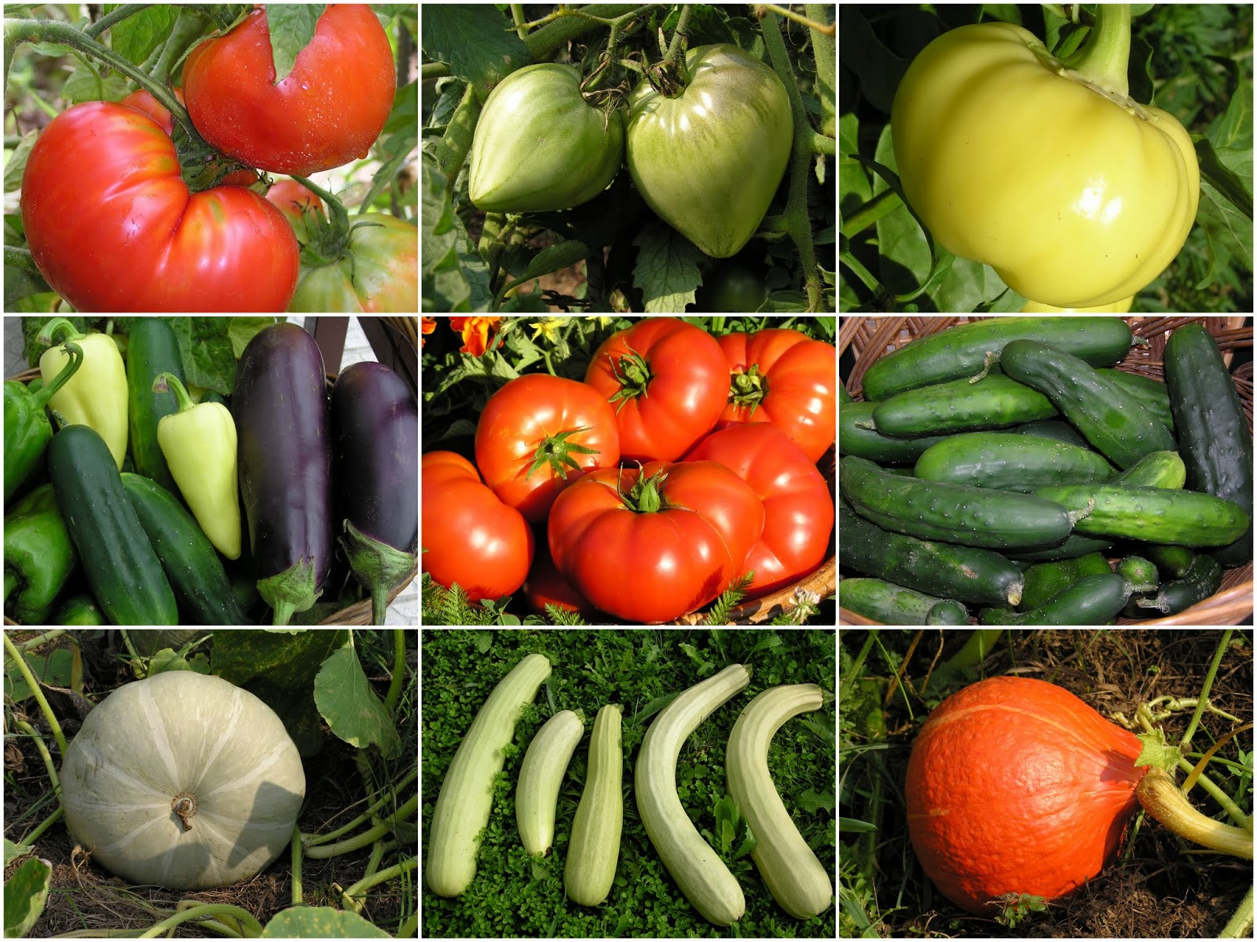
ПОВРЋЕ ЈЕ ЗДРАВО ЈЕДИ ГА ШТО ЧЕШЋЕ

